Slide 1

Projet SUBOO
Présentation de la phase d’analyse
Wièm Zouali
Célia Mahamdi
Nabil Damene
Salomé Attiach
Xavier Quiquemelle

Slide 2

Projet SUBOO
Starcraft II : Jeu de stratégie en temps réel

Slide 3
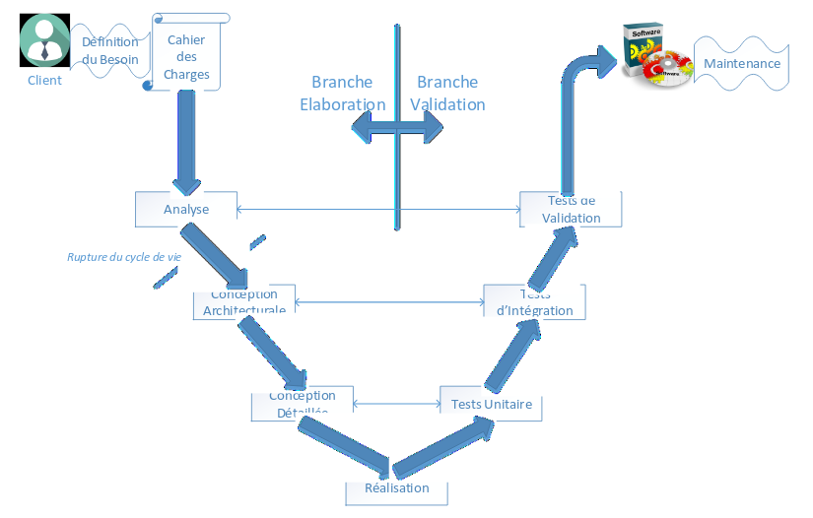
Cycle en V
Phase d’analyse

Slide 4
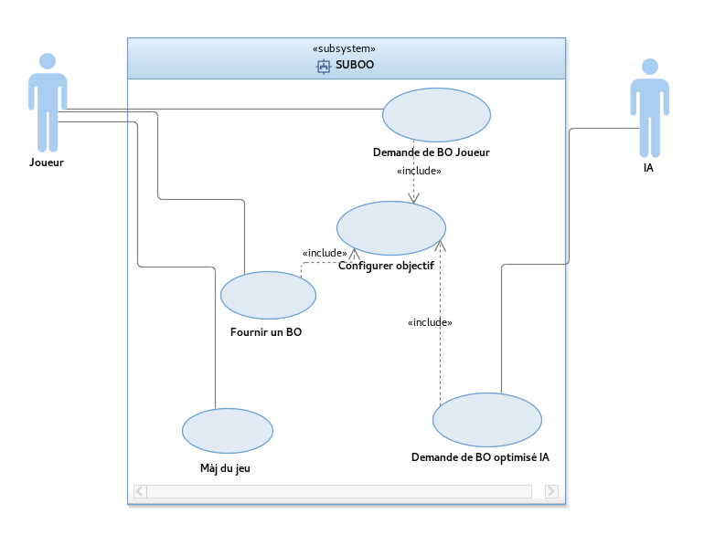
Cas d’utilisations

Slide 5
Fiche détaillée
Configurer un objectif
Configurer un objectif
Acteurs | Joueur
Description | Le joueur défini un objectif à atteindre en nombre d’or et d’unités.
Pré-conditions | X
Scénario nominal | 1. Le joueur clique sur “définir un objectif”. 2. Le système affiche un écran de saisie demandant le nombre d’or et le nombre de chaque unité désirés. 3. Le joueur saisie les valeurs demandées. 4. Le système enregistre les données. 5. Le système affiche une confirmation, un récapitulatif de l’objectif et renvoie au menu principal.
Post-conditions | Un objectif est enregistré dans le système.
Alternatives/ Exceptions | A1: Erreur saisie de valeur(s) négative(s), en SN3: 1. Le système affiche un message d’erreur “valeur négative” indiquant la ou les valeur(s) concernée(s). 2. Le joueur clique sur “Ok”. 3. Reprise en SN2. E1: Annulation en SN3 Si le joueur annule. Fin d'interaction

Slide 6
Fiche détaillée
Demander un BO Joueur
Demande de BO Joueur
Acteurs | Joueur
Description | Le joueur souhaite obtenir un BO pour réaliser son objectif.
Pré-conditions | Configurer un objectif
Scénario nominal | 1. Le joueur clique sur le bouton “Demander un BO”. 2.Le système récupère l’objectif. 3. Le système affiche un écran demandant si le joueur souhaite obtenir un BO optimisé ou non. 4. Le joueur sélectionne le type de BO qu’il souhaite obtenir. 5. Le système détermine toutes les séquences d’actions réalisant l’objectif. 6. Le système affiche la séquence d’actions optimale et le temps d'exécution. 7. Le joueur termine la demande de BO.
Post-conditions | Le joueur obtient un BO réalisant son objectif.
Alternatives/ Exceptions | A1: Le joueur souhaite obtenir un BO naïf, après SN2: 1. Le système détermine une séquence d’actions réalisant l’objectif. 2. Le système affiche la séquence d’actions obtenue et le temps d’exécution. 3. Reprise en SN5. E1: Annulation en SN4: Si le joueur annule. Fin d'interaction

Slide 7
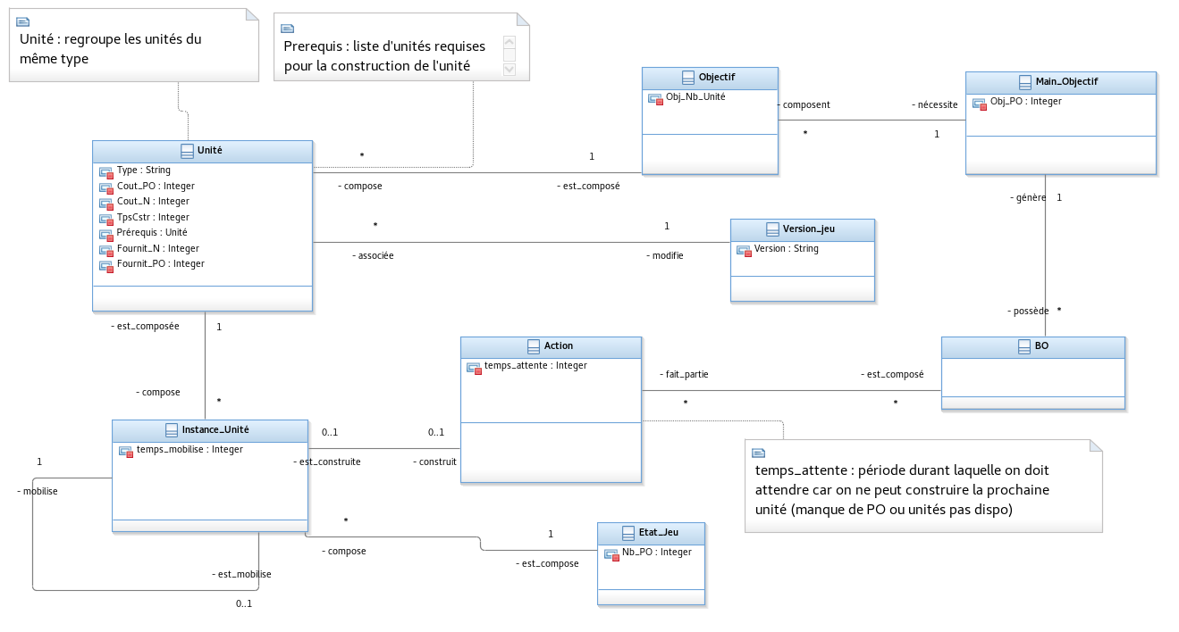
Classes Métiers

Slide 8
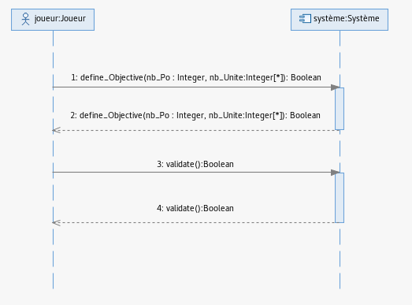
Séquence d’analyse
Configurer un objectif

Slide 9
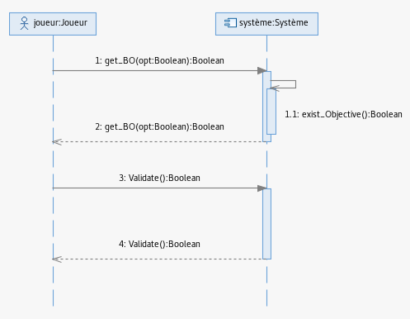
Séquence d’analyse
Demander un BO Joueur

Slide 10
Classe Système

Slide 11
Tests de validation
Id : 1 | Titre : Configurer un objectif
Contexte | -Test nominal
Entrées | objectif nombre de PO O1 positif, objectif nombre d’unités A1 tous positifs.
Scénario | 1. Le joueur clique sur “configurer un objectif”. 2. Le joueur saisie les valeurs objectifs O1 et A1. 3. Le joueur valide l’objectif.
Résultat attendu | Affichage d’une confirmation d’enregistrement de l’objectif ainsi qu’un récapitulatif de l’objectif.
Moyen de vérification | Visualisation du message de confirmation.

Slide 12
Tests de validation
Id : 1 | Titre : Configurer un objectif
Contexte | -Test nominal
Entrées | objectif nombre de PO O1 positif, objectif nombre d’unités A1 tous positifs.
Scénario | 1. Le joueur clique sur “configurer un objectif”. 2. Le joueur saisie les valeurs objectifs O1 et A1. 3. Le joueur valide l’objectif.
Résultat attendu | Affichage d’une confirmation d’enregistrement de l’objectif ainsi qu’un récapitulatif de l’objectif.
Moyen de vérification | Visualisation du message de confirmation.
Id : 2 | Titre : Configurer un objectif Nb_PO<0
Contexte | X
Entrées | objectif nombre PO O1<0, objectif nombre d’unités A1 tous positifs.
Scénario | 1. Le joueur clique sur “configurer un objectif”. 2. Le joueur saisie les valeurs de l’objectif O1 et A1. 3. Le joueur valide l’objectif.
Résultat attendu | Affichage d’un message d’erreur “valeur O1 négative”
Moyen de vérification | Visualisation du message d’erreur.

Slide 13
Organisation
Communication
Screen Google docs (images, templates)
Screen Github (code)
Logo Whatsapp

Slide 14
Conclusion

